Slide 1

软件工程进度汇报
预约系统小程序
报告人：胡茵

Slide 2
目录
CONTENTS
01.
02.
项目进度
版本管理
03.
04.
编程标准
质量保证

Slide 3
PAERT 01
项目进度

Slide 4
项目目标
ENTER THE TITLE
教学楼预约
项目目标
一学期五次，前五次可以随便预约
人数限制（大中小教室）
3
实现通过小程序实现研讨室预约，教学楼预约，实验楼预约，在V2版本中还将上线体育场预约，图书馆预约，在V3版本中还将包括桑浦山校区的研讨室、教学楼、实验楼等预约。
研讨室预约
有4人、6人、10人间
最长预约时间两个小时
用户与用户的预约时间间隔至少半个小时以上
2
1
实验室预约
实验类型（医学类，化学类，物理类）

Slide 5
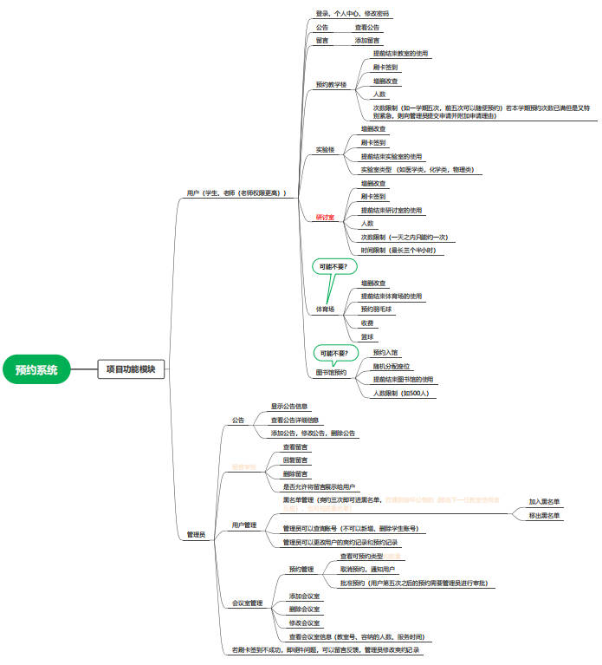
需求分析

Slide 6
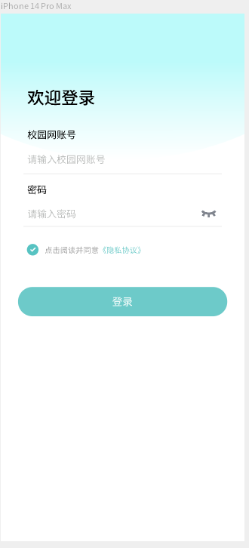
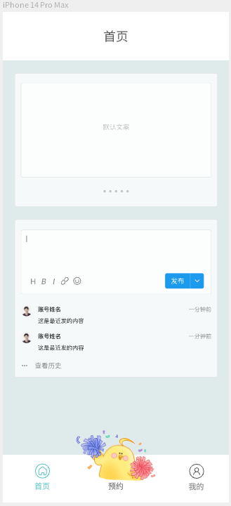
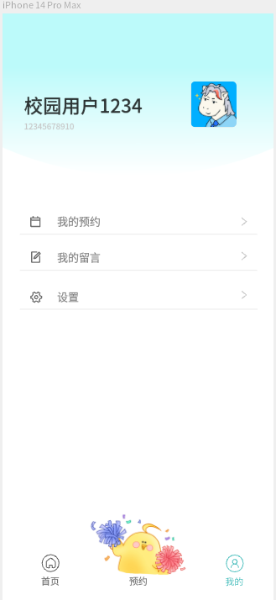
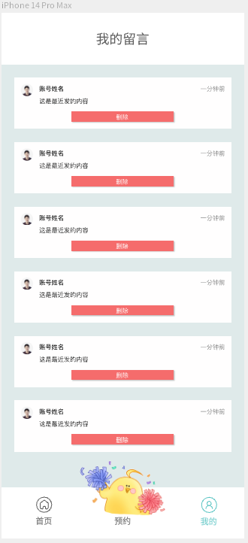
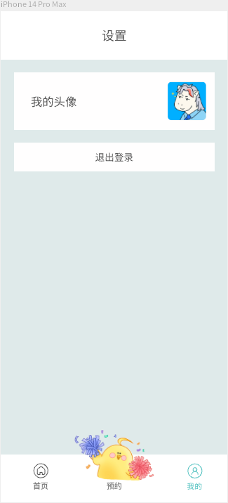
UI

Slide 7
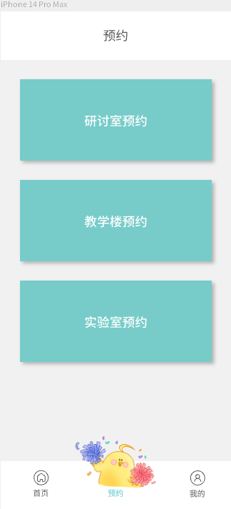
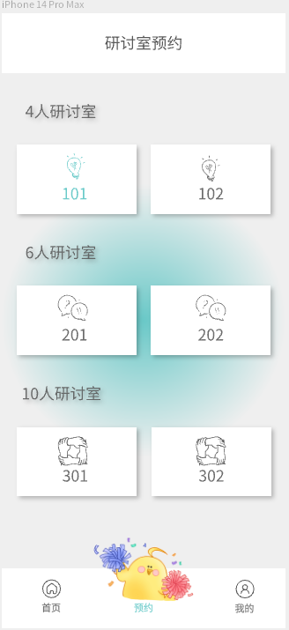
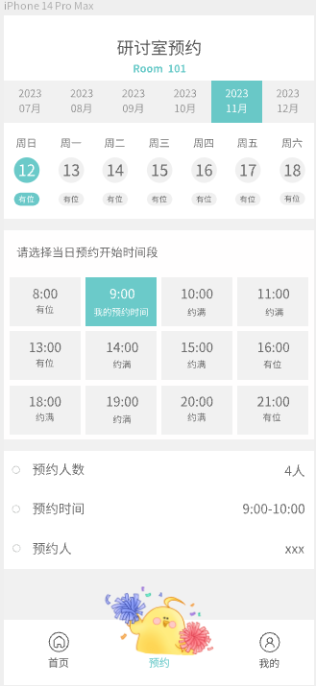
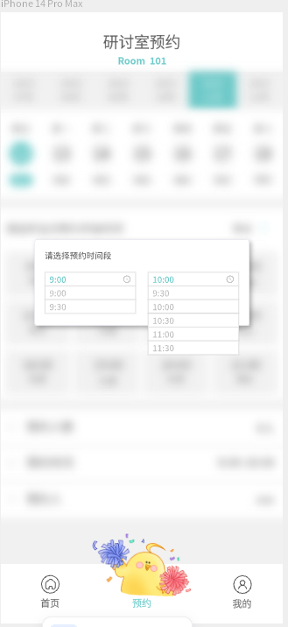
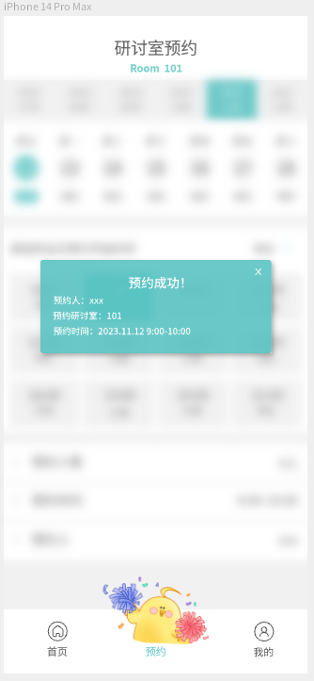
UI

Slide 8
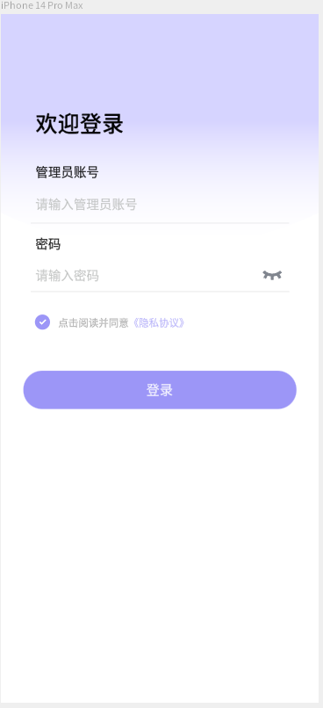
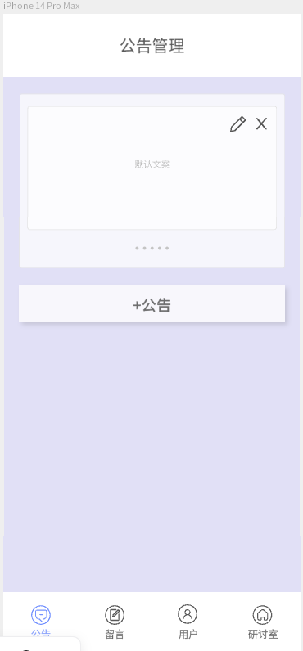
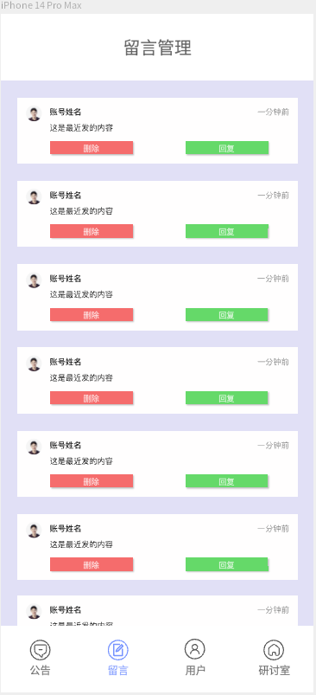
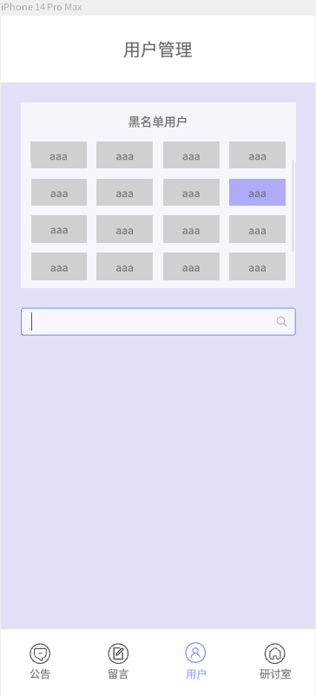
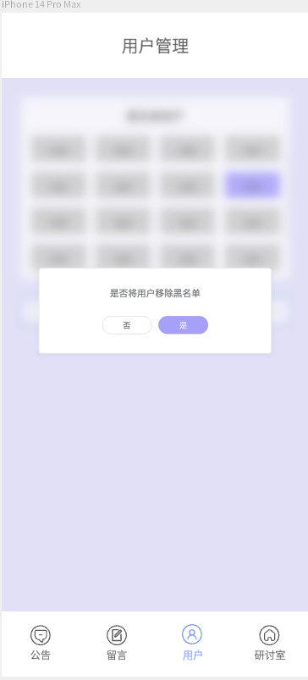
UI

Slide 9
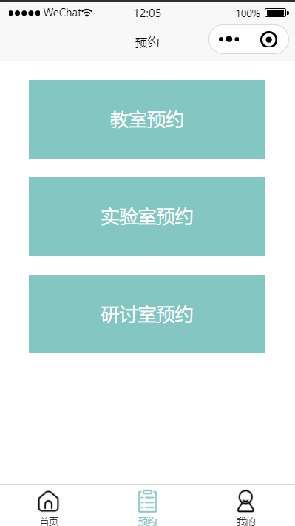
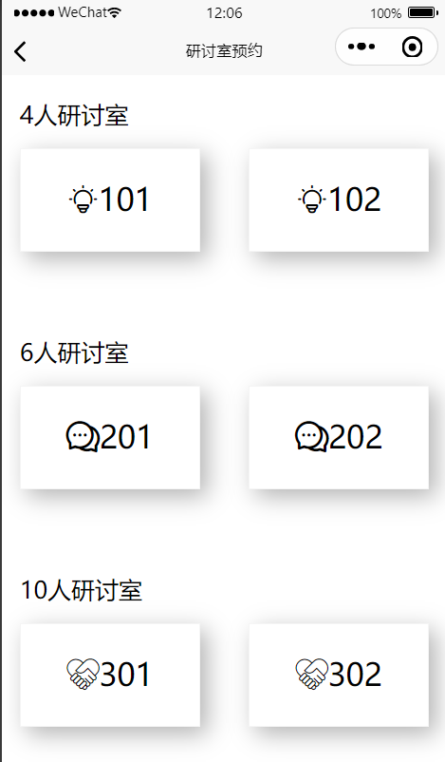
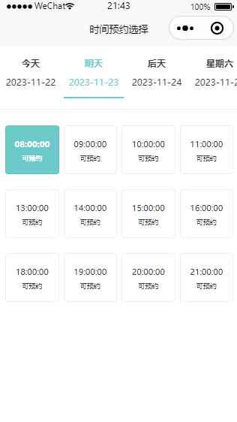
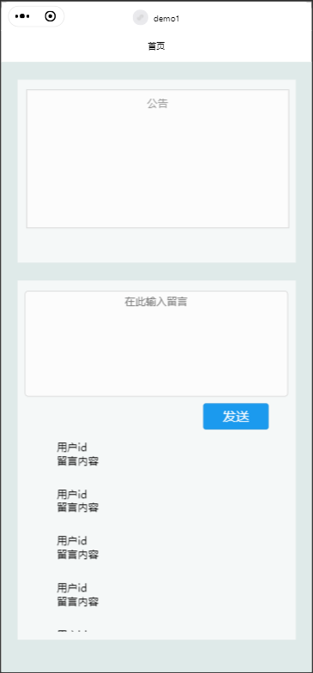
前端进度
所设计到的技术：uniapp+vue2
目前完成了大部分用户端的页面制作，接口还在制作中
HBuilderX：这是DCloud推出的一款IDE，使用它编写的代码可以运行在微信开发者工具。
微信开发者工具：微信官方提供的针对微信小程序的开发工具

Slide 10
后端进度
1. 全部后端成员均已完成开发环境配置。
2.已将mysql数据库部署到云服务器
3.本项目已设计好的接口有5个：
登录
查询所有公告
查询我的所有预约
是否可以预约
删除预约。
后端已完成登录、查询所有公告、查询我的所有预约这3个接口的代码编写以及代码整合
正在尝试把已整合好的代码部署到云服务器上，并与前端登录部分进行联调测试。另外两个接口的代码正在编写中。
开发环境：
1. jdk：11
2. 依赖管理工具：maven 3.6.1
3. 数据库：mysql
4. 开发平台：IntelliJ IDEA 2023.2.3
5. 版本控制工具：github
6. 操作系统：windows
所涉及到的技术：
1. springboot框架
2. mysql数据库
3. mybatis操作数据库
4. maven项目管理

Slide 11

版本管理
使用Git管理代码的版本，跟踪变更历史
https://github.com/hudadaya/Wechat-appointment-mini-program
Git是一种分布式版本控制系统，用于跟踪文件的变化并协作开发。它是由Linus Torvalds在2005年创建的，用于管理Linux内核开发，现已成为最流行和广泛使用的版本控制系统之一。
Notes:
33a2652d-8bf6-4dc0-9f99-ecc22c083a1e.source.default.zh-Hans

Slide 12
前端编程标准
01
Vue组件规范
04
数据交互
.vue文件，包括 <template>, <script>, <style> 等部分，保持每个组件的简洁性和可读性
使用Axios或类似的库进行数据交互，保持统一的API调用方式和错误处理机制
单击输入文字
点此输入内容或者复制您的内容在这里，通过复制您的文本后，在此框中选择粘贴
02
命名规范
05
状态管理
变量、函数、组件名使用驼峰命名法，例如 myFunctionName。
使用Vuex，确保状态管理的清晰性，将状态分离、统一管理，避免在组件之间传递无关的状态数据。
03
代码风格
遵循一致的缩进、空格和换行风格，保持代码整洁易读

Slide 13
后端编程标准
01
RESTful API设计
04
数据库操作
遵循RESTful API设计原则，使用合适的HTTP方法（GET、POST、PUT、DELETE等）和状态码进行API设计。
MyBatis持久化框架，避免直接操作数据库
单击输入文字
点此输入内容或者复制您的内容在这里，通过复制您的文本后，在此框中选择粘贴
02
命名和代码结构
05
安全性
遵循Java的命名规范，使用驼峰式命名法，类、方法、变量名应当具有描述性。
合理的包结构和模块化设计，使代码易于扩展和维护。
考虑数据安全性，实施适当的用户认证和授权机制，保护敏感信息
03
异常处理
实现合适的异常处理机制，对于异常情况返回合适的HTTP状态码和错误信息，保证接口的健壮性

Slide 14

质量保证
测试策略和执行
代码审查和静态分析
单元测试：针对某个模块测试
集成测试：各个模块之间的交互和集成
系统测试：对整个系统进行端到端的测试
代码审查：
开展代码审查会话，让团队成员检查代码，识别潜在的问题和改进机会
自动化测试
文档和培训
自动化单元测试：
使用测试框架（如JUnit、Jest等）编写自动化测试，加速反馈周期
技术文档：
编写清晰、准确的技术文档，帮助团队理解系统设计和实现细节。

Slide 15
项目分工
组长：胡茵
UI:张雨馨 张文秀
前端: 赵嘉萱 张文秀 张雨馨 李晓行 胡茵
后端:丁妍婷 刘文龙 廖乐乐 马乙佳 谬锴俊 胡茵

Slide 16
谢谢大家

